Slide 1
Aprendizaje Basado en Juegos
CEIP Trepalio
San Andrés del Rabanedo (León)
Leticia Barrionuevo
Universidad de León. Biblioteca buffl@unileon.es
Teléfono: 619222209

Slide 2
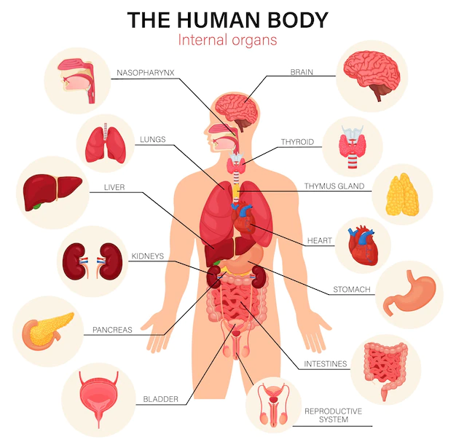

Slide 7
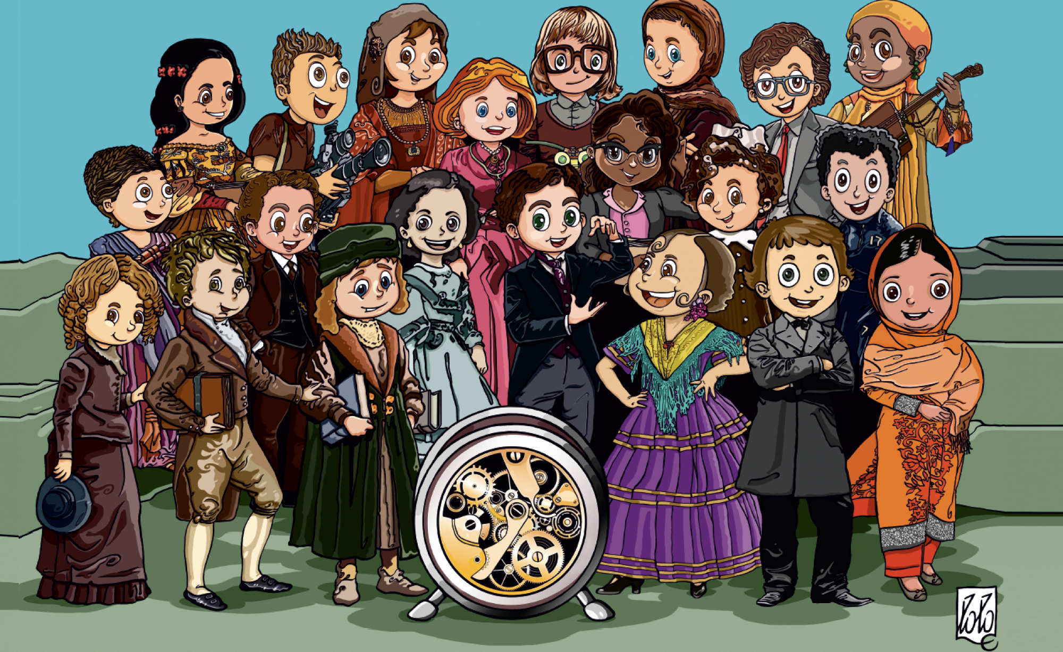

Slide 8
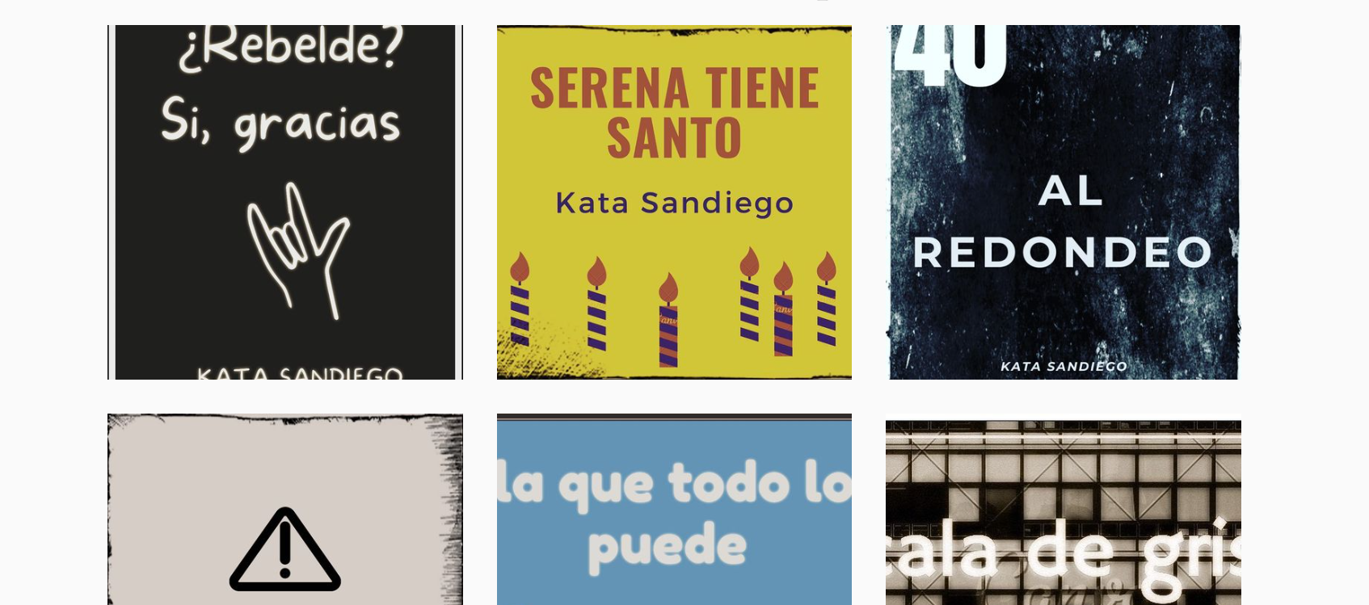

Slide 9
Las fotos utilizadas han sido extraídas de Google Imágenes

